Slide 1
Manajemen Media
Pertemuan 10

Slide 2
Peran media di masa pandemi
Surveillance (pengamatan)
Edukasi
Watch dog of government

Slide 3
NEWS VALUE
Prinsip riding the wave.
Aktualitas
News value terkait isu kemanusiaan yang sangat masif.
3 isu besar kesehatan dunia:
Ebola
SARS
MERS

Slide 4
ETIKA PEMBERITAAN
Media massa selaku pihak yang mengabarkan perkembangan virus corona diminta berhati-hati dalam memberitakan isu virus corona. Aliansi Jurnalis Independen (AJI), Komisi Penyiaran Indonesia (KPI) dan Asosiasi Media Siber Indonesia (AMSI) memberikan catatan bagi pemilik media terkait pemberitaan virus corona.
Sumber: Kompas.com "Catatan untuk Media Massa Terkait Pemberitaan Virus Corona ", https://nasional.kompas.com/read/2020/03/04/07405901/catatan-untuk-media-massa-terkait-pemberitaan-virus-corona.
Penulis : Haryanti Puspa Sari
Editor : Kristian Erdianto

Slide 6
PERLINDUNGAN TERHADAP PEKERJA MEDIA
Perlindungan pada pekerja media (jurnalis), mengacu pada UU no.13/2003 tentang ketenagakerjaan, para pemberi kerja harus memperhatikan kesehatan dan keselamatan kerja.

Slide 7
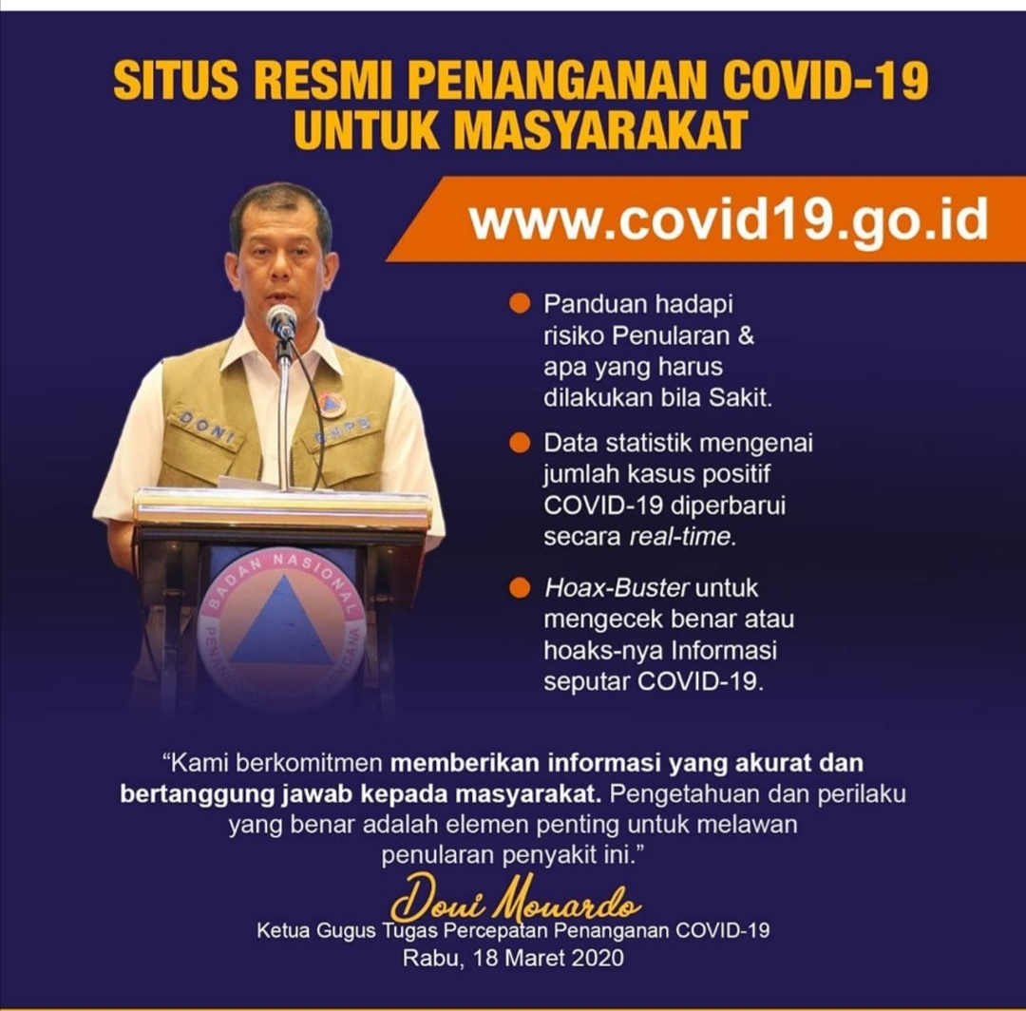

Slide 8
DISKUSI
Bagaimana pandangan kamu tentang situs tersebut?
Apakah menarik?
Apakah tepat sasaran?
Apa kritik Anda tentang situs tersebut?

